Slide 1
ÇANAKKALE ONSEKİZ MART ÜNİVERSİTESİ
MİMARLIK VE TASARIM FAKÜLTESİ
ORYANTASYONU
13 EKİM 2023

Slide 2
Program Akışı
Açılış
İstiklal Marşı ve Saygı Duruşu
Dekan Prof. Dr. Tülay CENGİZ TAŞLI’nın Konuşması
Rektör Prof. Dr. R. Cüneyt ERENOĞLU’nun Açılış Mesajı
Sosyal Sorumluluk Proje Koordinatörlüğü – Doç. Dr. Nazan ÇALIKER ÇALBAYRAM’ın Konuşması
Psikolojik Danışmanlık Rehberlik Birimi - Psikolog Serdar TOPAL’ın Konuşması
ÇOMÜ Tanıtım Videoları

Slide 3
MİMARLIK VE TASARIM FAKÜLTESİ ORYANTASYONU
Mimarlık ve Tasarım Fakültesi Dekanı
Prof. Dr. Tülay CENGİZ TAŞLI

Slide 4
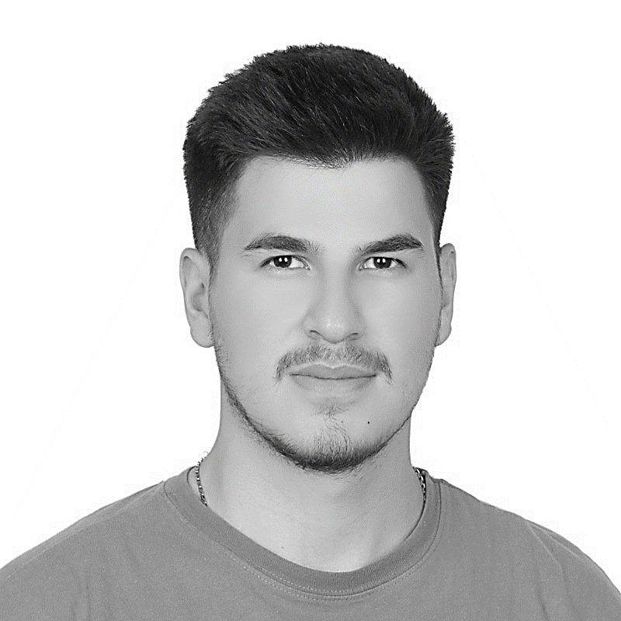
Serhat SAĞLIK
(2022-2023 Mezunumuz)
Rahmetle Anıyoruz…

Slide 5
Rektörümüz Prof. Dr. R. Cüneyt ERENOĞLU’nun Açılış Mesajı

Slide 6
MİMARLIK VE TASARIM FAKÜLTESİ ORYANTASYONU
Sosyal Sorumluluk Proje Koordinatörlüğü
Doç. Dr. Nazan ÇALIKER ÇALBAYRAM

Slide 7
MİMARLIK VE TASARIM FAKÜLTESİ ORYANTASYONU
Psikolojik Danışmanlık Rehberlik Birimi
Psikolog Serdar TOPAL

Slide 8
ÇOMÜ Tanıtım Videoları
ÇOMÜ Kütüphane Tanıtımı
Sosyal Transkript Tanıtımı
ÇOMÜ Erasmus Ofisi
Spor Tesisleri Tanıtımı
Çanakkale Kent Tanıtımı

Slide 9
SOSYAL TRANSKRİPT

Slide 10
KÜTÜPHANE KULLANIMI

Slide 11
ERASMUS OFİSİ

Slide 12
SPOR TESİSLERİ

Slide 13
Çanakkale Tanıtım Videosu

Slide 14
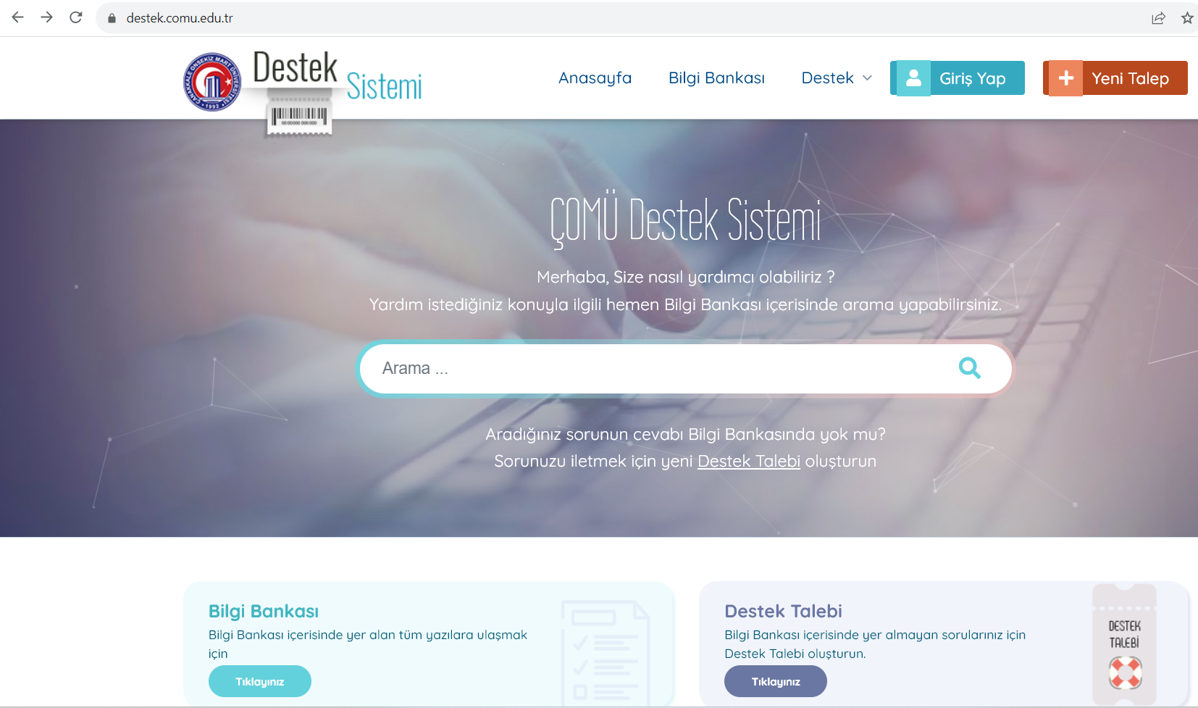
UBYS Destek

Slide 15
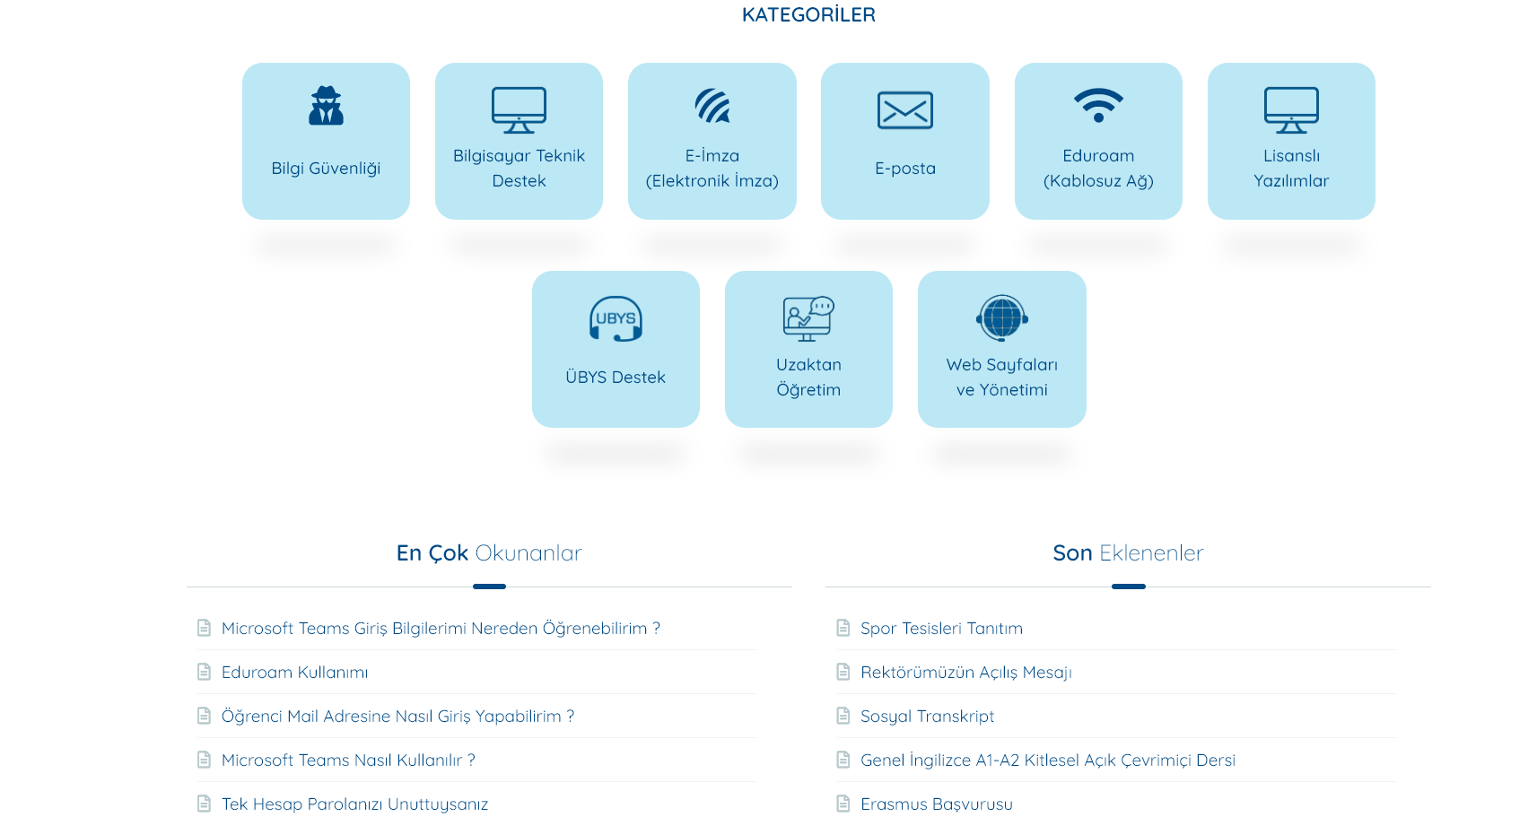
UBYS Destek

Slide 16
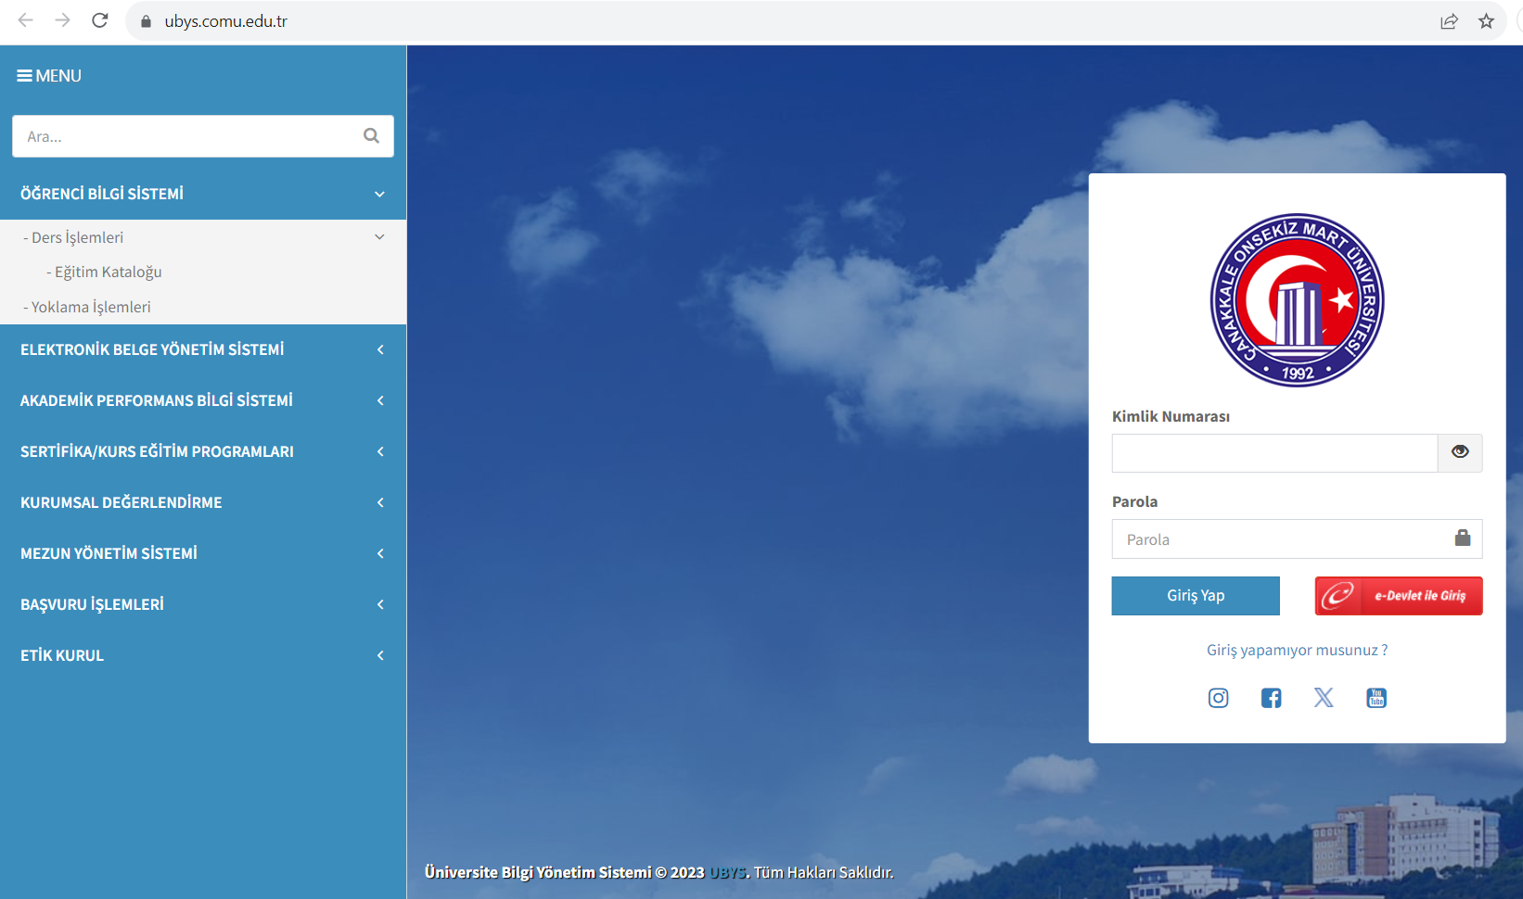
UBYS Eğitim Kataloğu

Slide 17
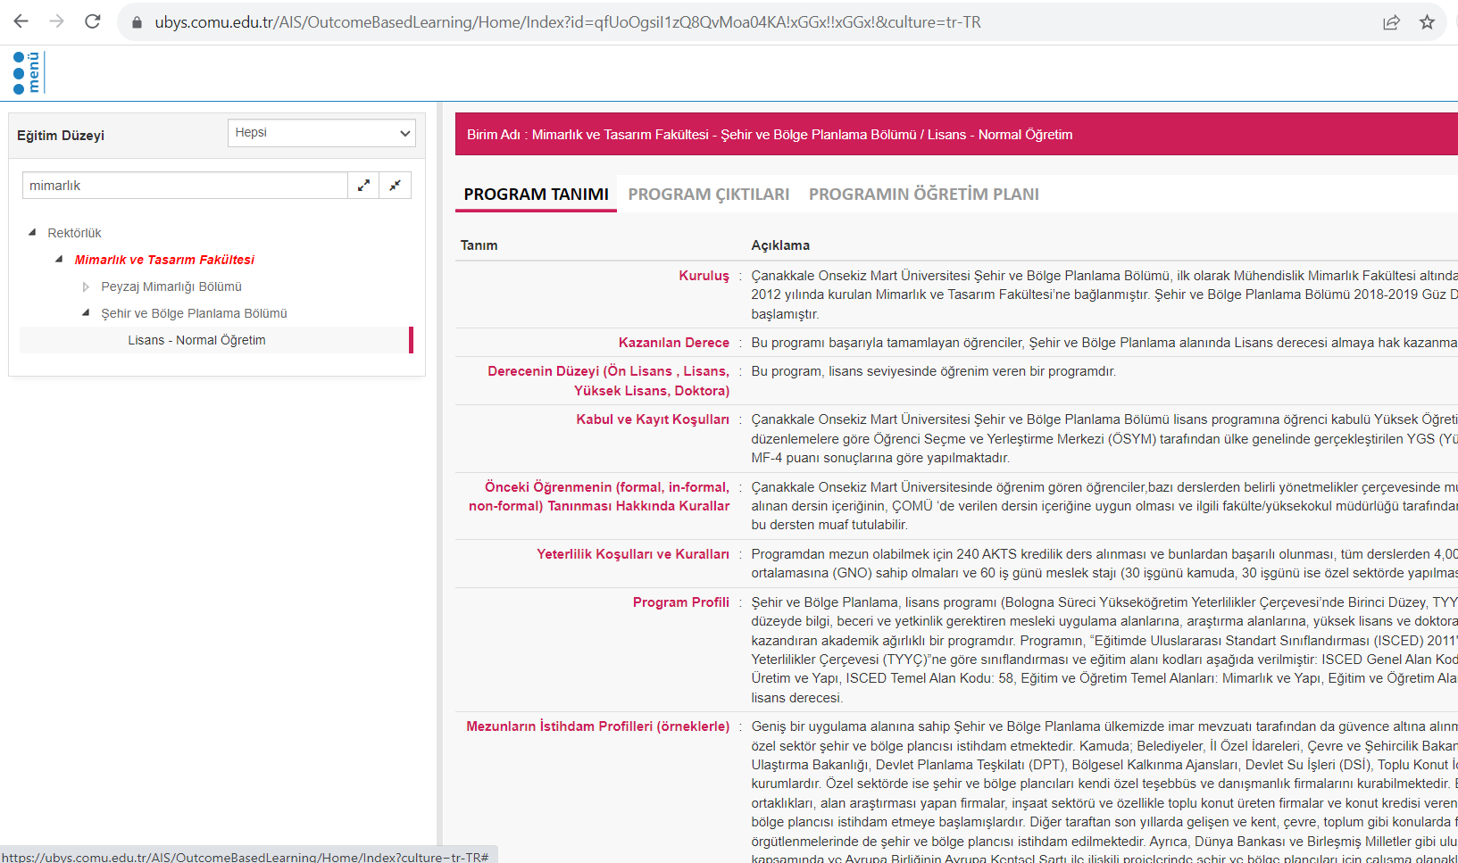
UBYS Eğitim Kataloğu

Slide 18
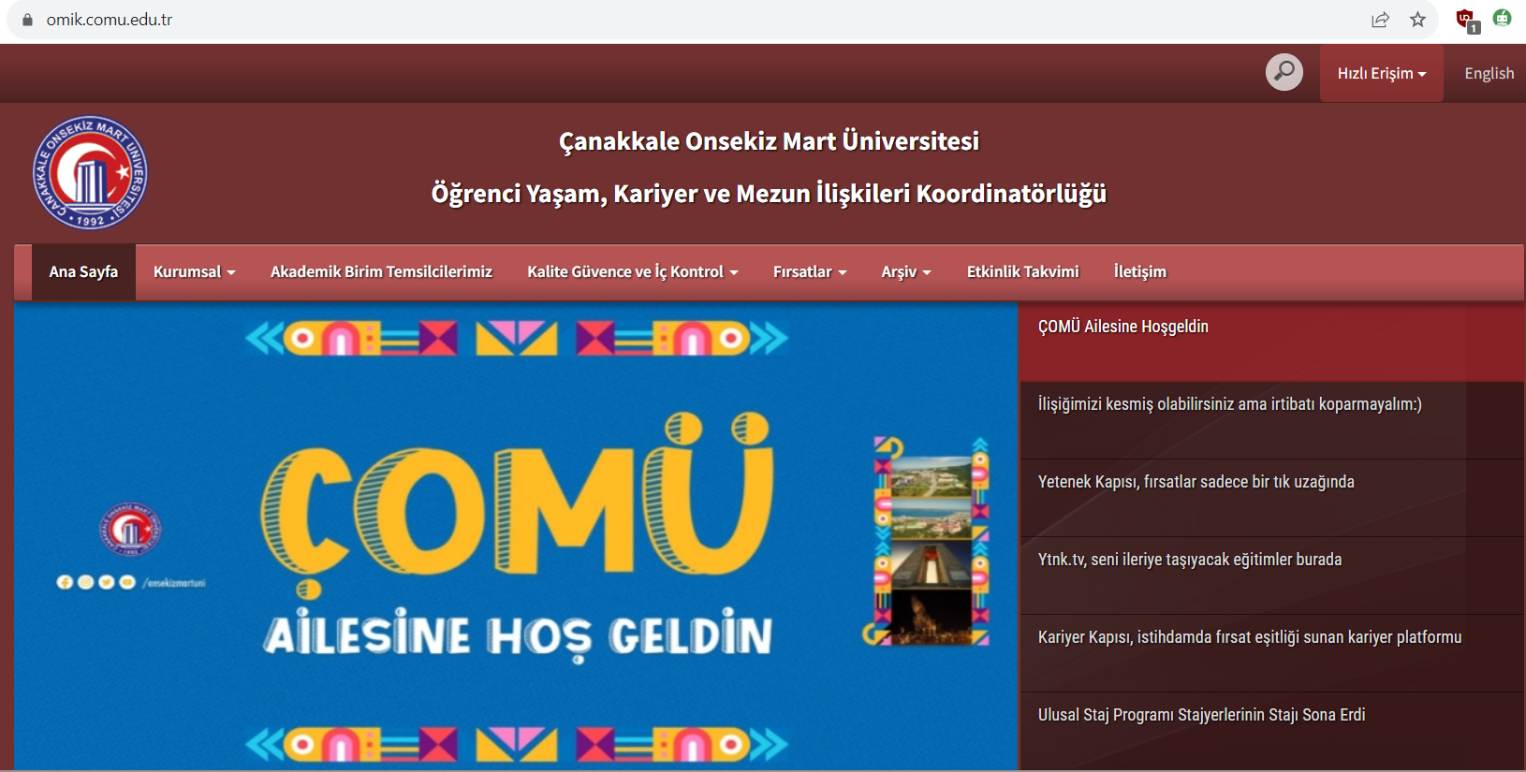
ÇOMÜ Öğrenci Yaşam, Kariyer ve Mezun İlişkileri

Slide 19
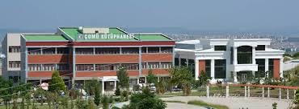
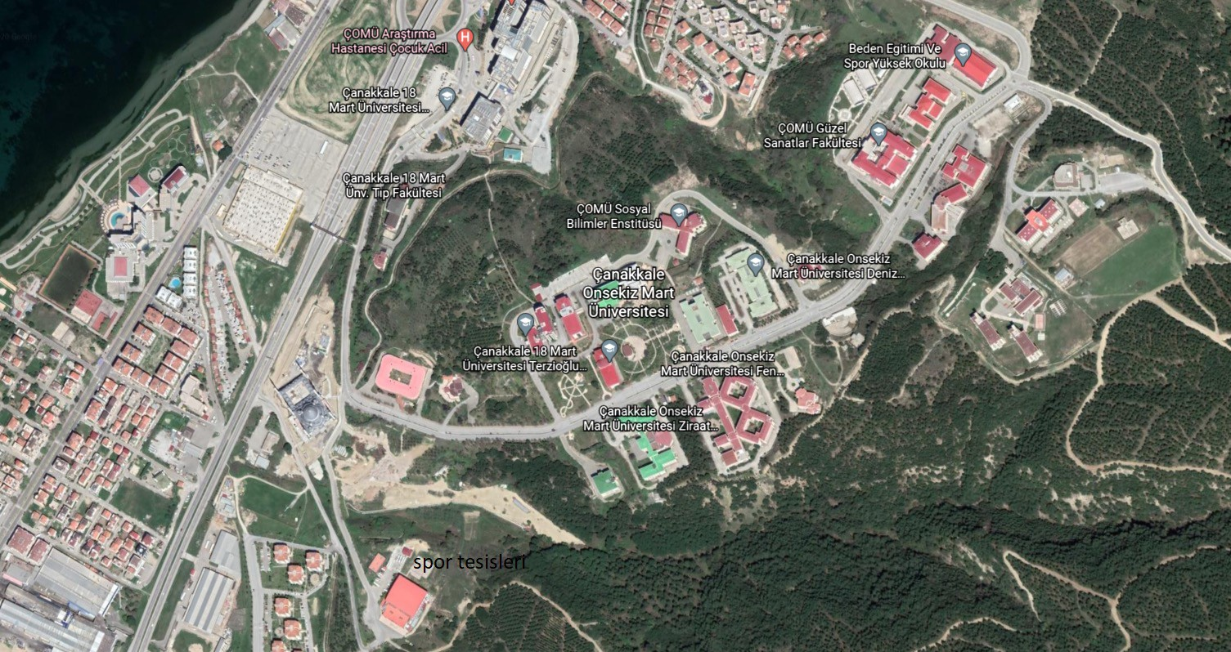
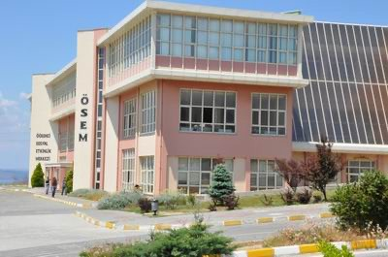
MİMARLIK VE TASARIM FAKÜLTESİ
KÜTÜPHANE
REKTÖRLÜK
YEMEKHANE
KAPALI SPOR SALONU

Slide 20
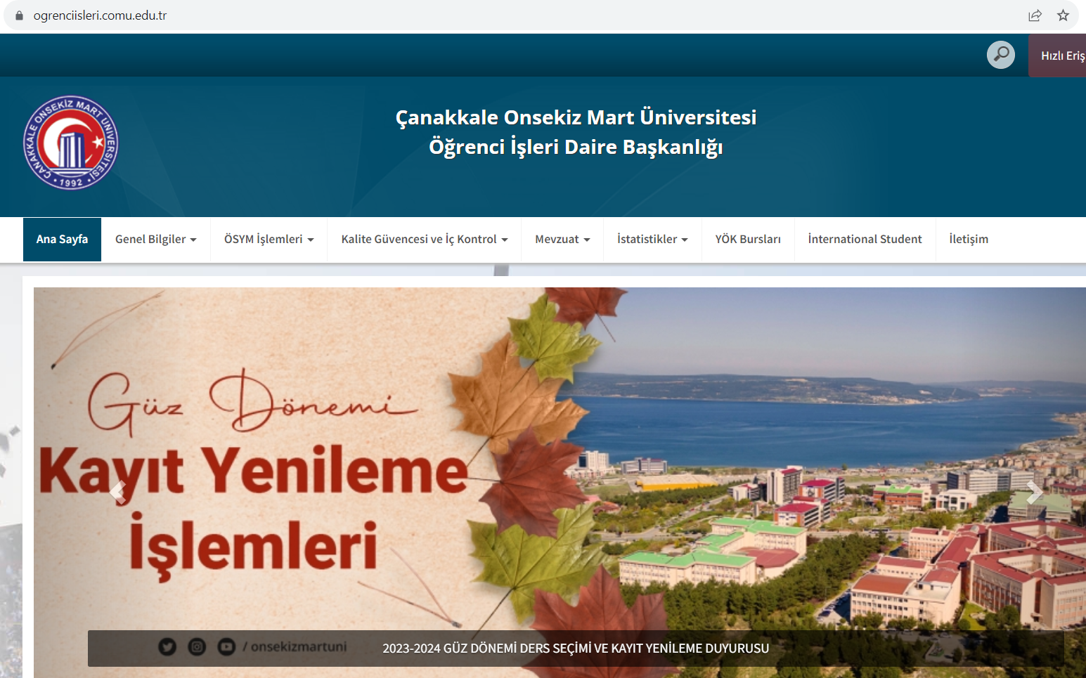
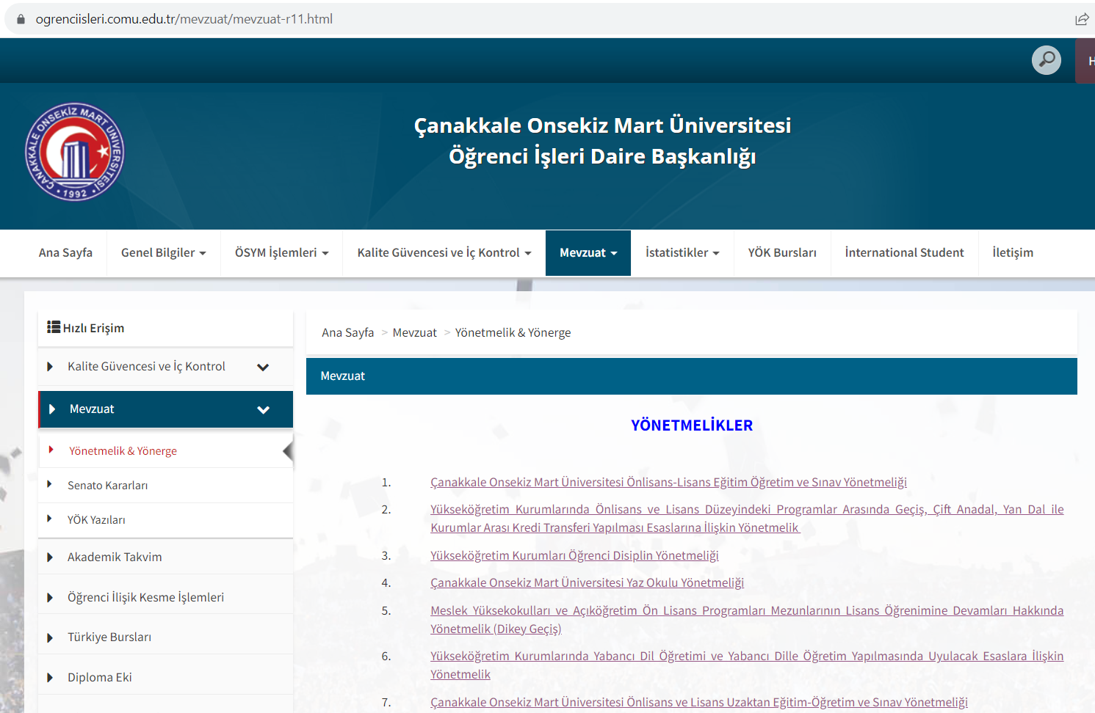
Üniversitemiz Web Adresi: http://www.comu.edu.tr
Fakültemiz Web Adresi: http://mtf.comu.edu.tr
Öğrenci Yönetmenliği: https://www.mevzuat.gov.tr/mevzuat?MevzuatNo=19649&MevzuatTur=8&MevzuatTertip=5

Slide 21
DERSLERE DEVAM
Teorik derslerin %70’i (10 hafta), uygulamalı derslerin %80’ine (11 hafta) devam etmek zorunludur (toplam 14 hafta).
Derse devam koşulunu yerine getirmeyen öğrenci, yarıyıl sonu ve bütünleme sınavlarına giremez.
Sağlık raporu veya heyet raporu öğrencinin derslere devam yükümlülüğünü kaldırmaz. Ancak öğrencinin aldığı heyet raporunun süresi devamsızlık sınırını aşıyorsa, ilgili birim kurulunun uygun görmesi halinde kayıt dondurabilir.
Kayıtlı olduğu birim kurulunun izniyle yurt içi ve yurt dışı resmi spor müsabakalarına, güzel sanat eserlerinin temsil etkinliklerine, ulusal/uluslararası bilim etkinliklerine, bunların hazırlık çalışmalarına ya da akademik birimler tarafından yapılan görevlendirmelerle ülkeyi veya Üniversiteyi temsilen benzeri organizasyonlara katılan öğrencilerin, etkinliğin devamı esnasında geçirdikleri süreler, belgelendirilmek koşuluyla devamsızlık süresinin hesabında dikkate alınmaz.
Azami öğrenim süresi yedi yıldır.

Slide 22
SINAV VE NOT SİSTEMİ
Ara sınavın %40’ı, final sınavının %60’ı alınır.
Sınav sonuçlarının duyurulmasından itibaren en geç bir hafta içinde bağlı olduğu ilgili akademik birime dilekçe ile başvurarak sınav kağıdının yeniden incelenmesi istenebilir.
Bir dersten başarılı sayılabilmek için final veya bütünleme sınavından en az 50 puan almak gerekir.
DC veya DD notlarından biri alındığında, GNO 2.00 ve üzeri ise koşullu başarılı, GNO 2.00’nin altında ise koşullu başarısız sayılır. FD ve FF notlarından biri alındığında ise başarısız sayılır.

Slide 23
BURSLAR
YEMEK BURSU
KISMİ ZAMANLI ÇALIŞMA BURSU
KYK BURSU

Slide 24
Üniversitemiz Kalite ve Akreditasyon Süreci
Üniversitemiz, 27 Nisan 2022 tarihli Yükseköğretim Kalite Kurulu toplantısında alınan karara istinaden Kurumsal Akreditasyon almaya layık görüldü.

Slide 25
Kalite Güvencesi ve Akreditasyon Nedir?
Kalite Güvencesi: Üniversitenin ve programların iç ve dış kalite standartları ile uyumlu kalite ve performans süreçlerini tam olarak yerine getirdiğine dair güvence sağlayabilmek için yapılan tüm planlı ve sistemli çalışmaları
Akreditasyon: Bir dış değerlendirici kurum tarafından belirli bir alanda önceden belirlenmiş akademik ve alana özgü standartların bir yükseköğretim programı tarafından karşılanıp karşılanmadığını ölçen değerlendirme ve dış kalite güvence sürecini

Slide 26
Öğrenciler Yükseköğretimde Kalite Güvencesi Süreçlerine Nasıl Katılabilirler?

Slide 27
YÖKAK Öğrenci Komisyonu
Yükseköğretim Kalite Kurulu (YÖKAK) Öğrenci Komisyonu, 1 Ekim 2019 tarihinde YÖKAK’ın aldığı karar doğrultusunda; yükseköğretim alanında kalite kültürünün yaygınlaştırılması, kalite süreçlerinin içselleştirilmesi ve öğrencilerin kalite güvencesi sistemine katılımlarının artırılması ile birlikte, ulusal ve uluslararası düzeyde çalışmalar yürütmek amacıyla oluşturulmuştur.

Slide 28
Kalite Elçisi Kimdir?
YÖKAK’ın misyon ve hedefleri doğrultusunda yükseköğretimde kalite güvencesi süreçlerine öğrenci katılımını ve kalite kültürünü yaygınlaştırmayı sağlamak üzere çalışmalar yürüten yükseköğretim öğrencisidir.
KEP’e YÖKAK tarafından internet sayfasında ilan edilen başvuru tarihinde herhangi bir yükseköğretim kurumunun ön lisans /lisans/lisansüstü programına kayıtlı, öğrenime aktif bir şekilde devam eden öğrenciler başvurabilir.

Slide 29
Fakültemiz Kalite ve Akreditasyon Çalışmaları
Mimarlık ve Tasarım Fakültesi Akademik Yılı Güz/Bahar Dönemi Açılış ve Sergisi
Staj Günlükleri etkinliği
Akademik, idari personel ve öğrenci oryantasyonları
Mimarlık ve Tasarım Fakültesi öğrenci konseyi toplantıları
Sektör Seminerleri
Bahar seminerleri
Mezun Etkinlikleri

Slide 30
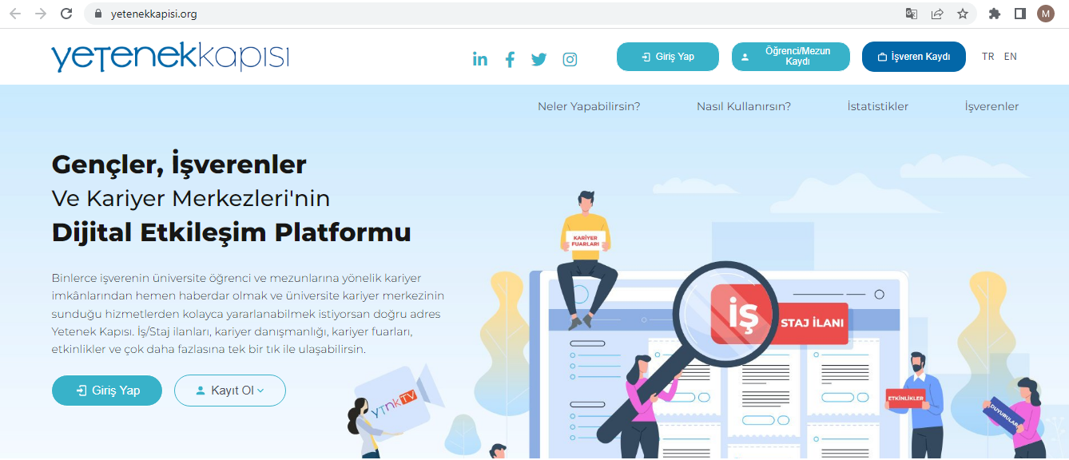
Yetenek Kapısı

Slide 31
Ulusal Staj Programı

Slide 32
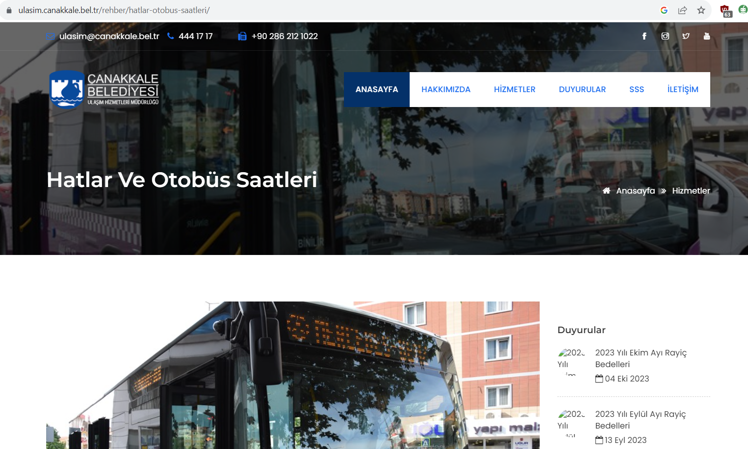
Çanakkale Kent İçi Ulaşım

Slide 33
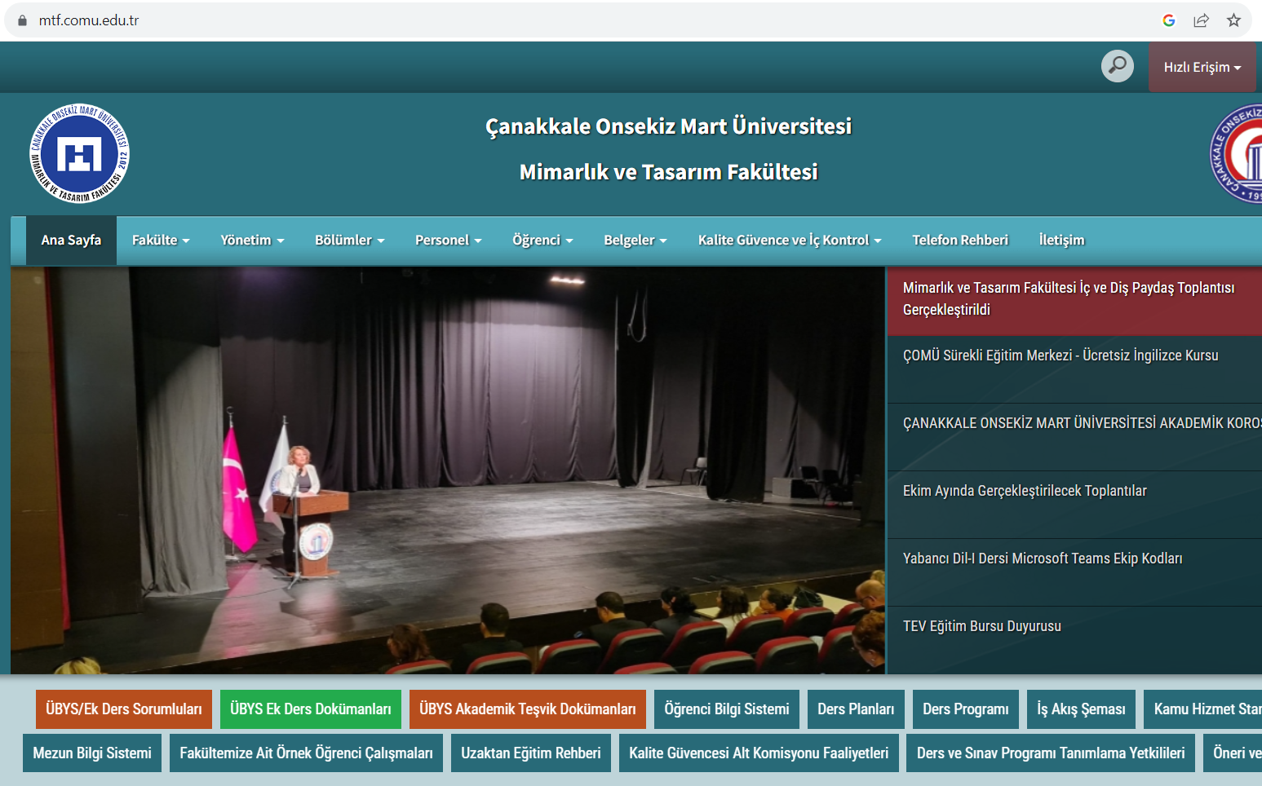
DUYURULARI ÇOMÜ MİMARLIK VE TASARIM FAKÜLTESİ WEB SİTESİNDEN SÜREKLİ TAKİP EDİN

Slide 34
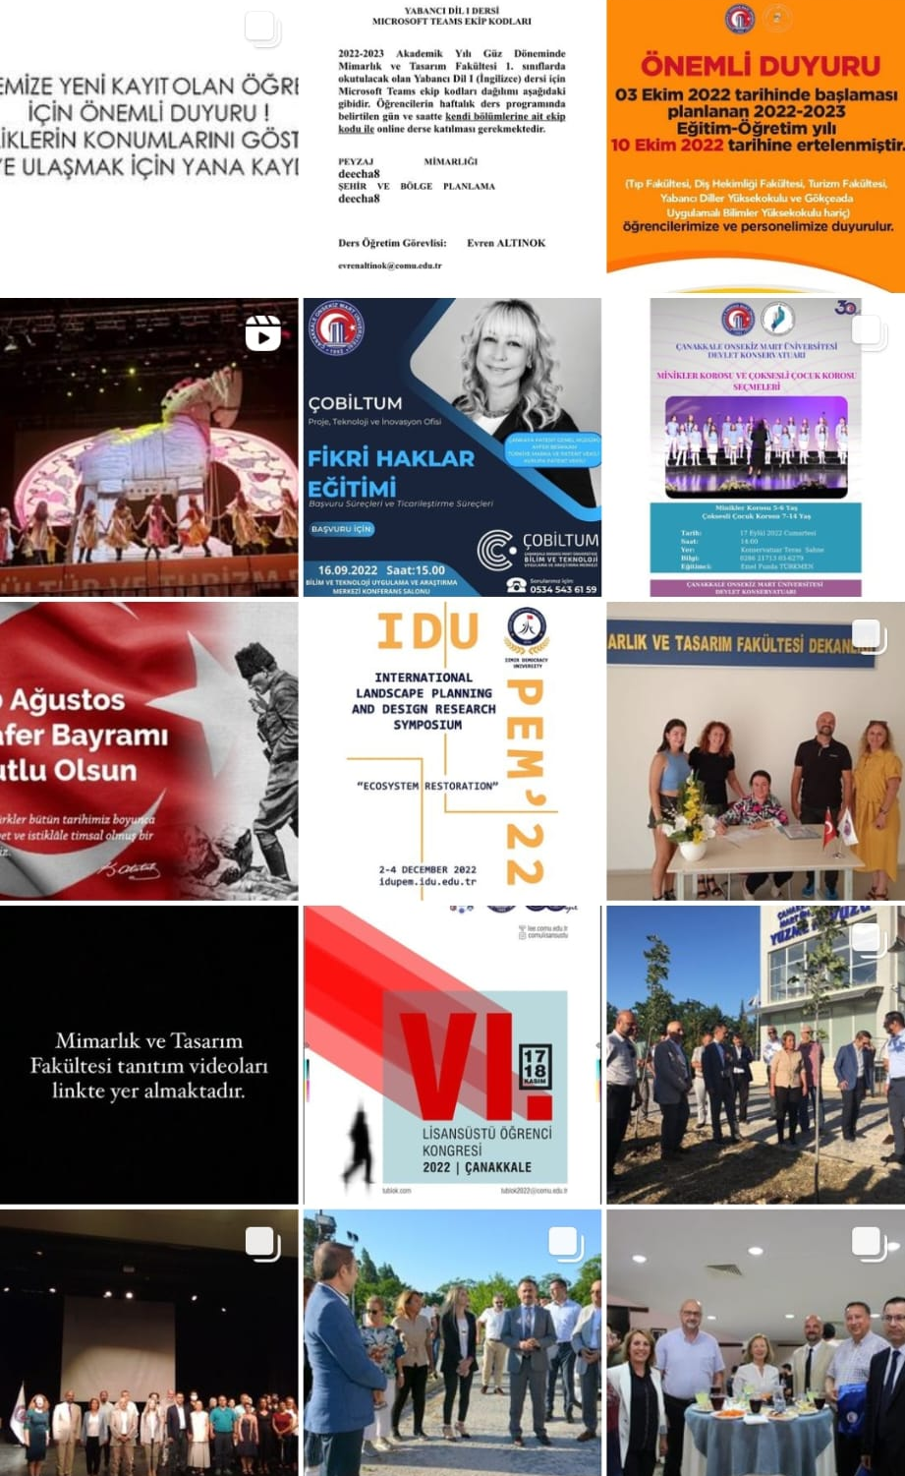
INSTAGRAM SAYFASI
@comu_mtf

Slide 35
ORYANTASYON PROGRAMIMIZ SONA ERMİŞTİR KATILIMINIZ İÇİN TEŞEKKÜR EDERİZ

